Slide 1
动态规划

Slide 2
DP
一.什么是DP
二.线性DP
三.背包类DP
四.区间DP
五.树形DP
六.环形结构的处理
七.状压DP
八.单调队列优化

Slide 3
什么是Dp

Slide 4
“状态”、“阶段” 和 “决策” 是构成动态规划算法的三要素，而 “子问题重叠性”、“无后效性” 和 “最优子结构性质” 是问题能用动态规划求解的三个基本条件。动态规划算法把相同的计算过程作用于各阶段的同类子问题，就好像把一个固定的公式在格式相同的若干个输入数据上运行。因此，我们一般只需要定义出 DP 的计算过程，就可以实现了。这个计算过程就被称为 “状态转移方程”。

Slide 5
线性DP

Slide 6
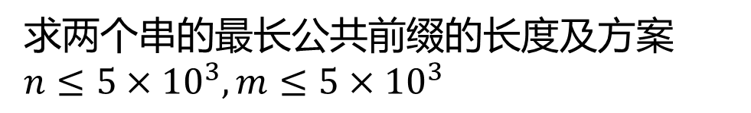
CF10D LCIS
求两个串的最长公共前缀的长度及方案
$n≤5×{10}^{3},m≤5×{10}^{3}$
6

Slide 7
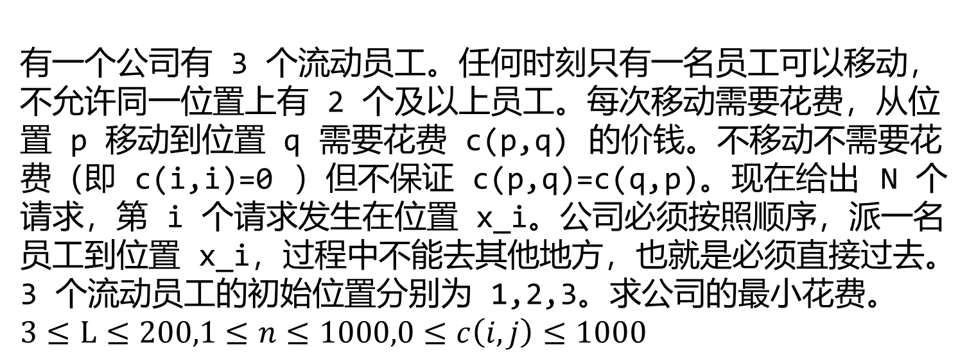
SP703 SERVICE-Mobile Service
有一个公司有 3 个流动员工。任何时刻只有一名员工可以移动，不允许同一位置上有 2 个及以上员工。每次移动需要花费，从位置 p 移动到位置 q 需要花费 c(p,q) 的价钱。不移动不需要花费（即 c(i,i)=0 ）但不保证 c(p,q)=c(q,p)。现在给出 N 个请求，第 i 个请求发生在位置 x_i。公司必须按照顺序，派一名员工到位置 x_i，过程中不能去其他地方，也就是必须直接过去。3 个流动员工的初始位置分别为 1,2,3。求公司的最小花费。
$3≤L≤200,1≤n≤1000,0≤c\left(i,j\right)≤1000$
7

Slide 8
习题
P2687 [USACO4.3] 逢低吸纳Buy Low, Buy Lower(简单DP)
SP15637 GNYR04H – Mr.Youngs Picture Permutations(五维DP,数学)
P1772 [ZJOI2006] 物流运输(最短路+DP)
8

Slide 9

背包类DP

Slide 10
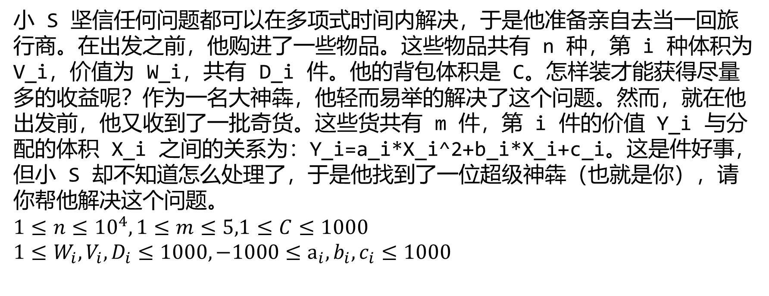
P1782 旅行商的背包
小 S 坚信任何问题都可以在多项式时间内解决，于是他准备亲自去当一回旅行商。在出发之前，他购进了一些物品。这些物品共有 n 种，第 i 种体积为 V_i，价值为 W_i，共有 D_i 件。他的背包体积是 C。怎样装才能获得尽量多的收益呢？作为一名大神犇，他轻而易举的解决了这个问题。然而，就在他出发前，他又收到了一批奇货。这些货共有 m 件，第 i 件的价值 Y_i 与分配的体积 X_i 之间的关系为：Y_i=a_i*X_i^2+b_i*X_i+c_i。这是件好事，但小 S 却不知道怎么处理了，于是他找到了一位超级神犇（也就是你），请你帮他解决这个问题。
$1≤n≤{10}^{4},1≤m≤5,1≤C≤1000$
$1≤W_{i},V_{i},D_{i}≤1000,−1000≤a_{i},b_{i},c_{i}≤1000$
10

Slide 11
法一:二进制优化多重背包
法二:单调队列优化多重背包
11

Slide 12
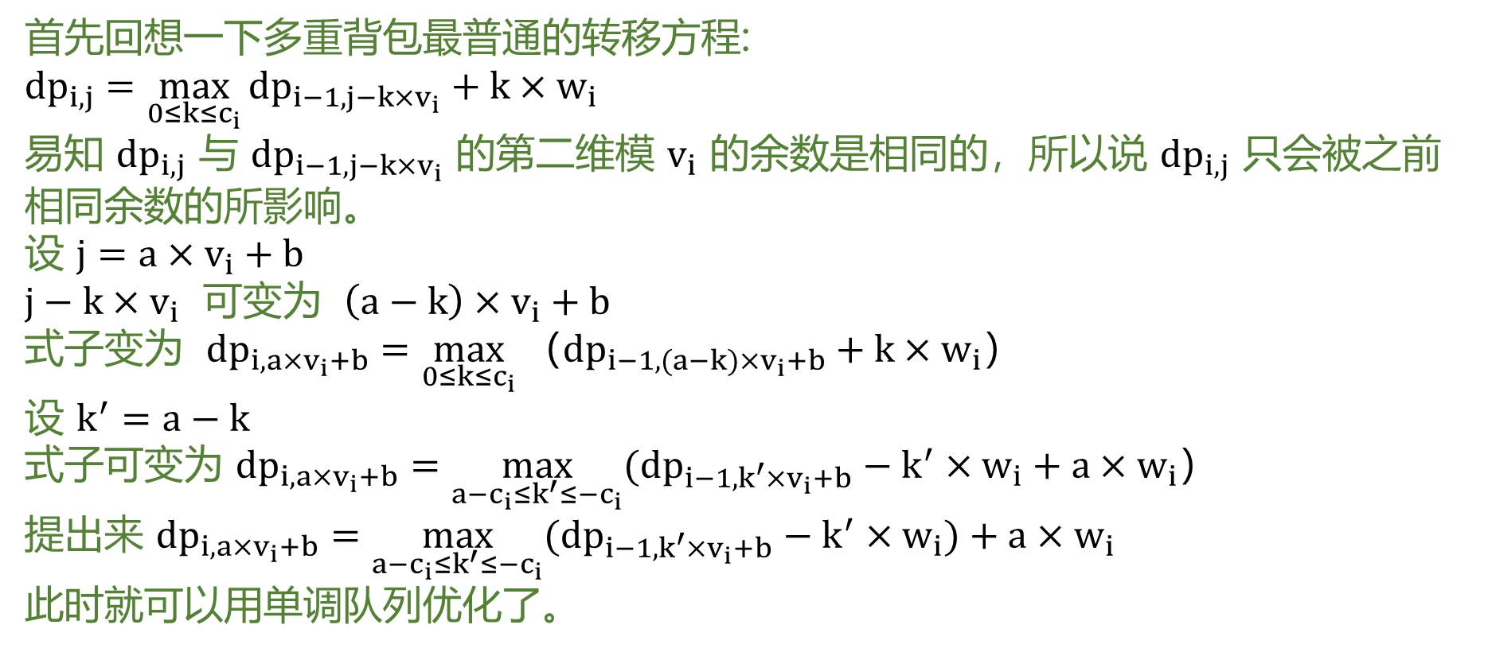
首先回想一下多重背包最普通的转移方程:
$dp_{i,j}=\max_{0≤k≤c_{i}}{dp_{i−1,j−k×v_{i}}+k×w_{i}}$
易知 $dp_{i,j}$ 与 $dp_{i−1,j−k×v_{i}}$ 的第二维模 $v_{i}$ 的余数是相同的，所以说 $dp_{i,j}$ 只会被之前相同余数的所影响。
设 $j=a×v_{i}+b$
$j−k×v_{i}$ 可变为 $\left(a−k\right)×v_{i}+b$
式子变为 $dp_{i,a×v_{i}+b}=\max_{0≤k≤c_{i}}{（dp_{i−1,(a−k)×v_{i}+b}+k×w_{i}）}$
设 $k^{′}=a−k$
式子可变为 $dp_{i,a×v_{i}+b}=\max_{a−c_{i}≤k^{′}≤−c_{i}}{(dp_{i−1,k^{′}×v_{i}+b}−k^{′}×w_{i}+a×w_{i}）}$
提出来 $dp_{i,a×v_{i}+b}=\max_{a−c_{i}≤k^{′}≤−c_{i}}{(dp_{i−1,k^{′}×v_{i}+b}−k^{′}×w_{i})+a×w_{i}}$
此时就可以用单调队列优化了。
12

Slide 13
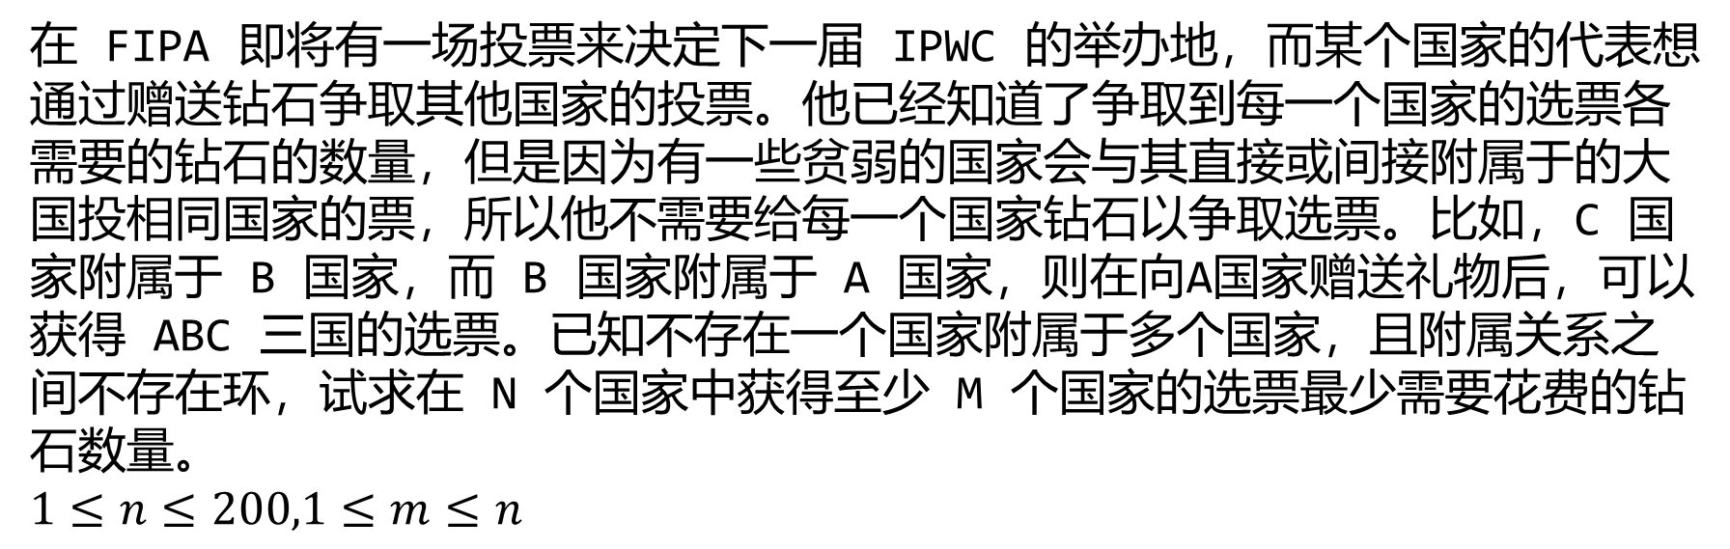
UVA1222 Bribing FIPA
在 FIPA 即将有一场投票来决定下一届 IPWC 的举办地，而某个国家的代表想通过赠送钻石争取其他国家的投票。他已经知道了争取到每一个国家的选票各需要的钻石的数量，但是因为有一些贫弱的国家会与其直接或间接附属于的大国投相同国家的票，所以他不需要给每一个国家钻石以争取选票。比如，C 国家附属于 B 国家，而 B 国家附属于 A 国家，则在向A国家赠送礼物后，可以获得 ABC 三国的选票。已知不存在一个国家附属于多个国家，且附属关系之间不存在环，试求在 N 个国家中获得至少 M 个国家的选票最少需要花费的钻石数量。
$1≤n≤200,1≤m≤n$
13

Slide 14
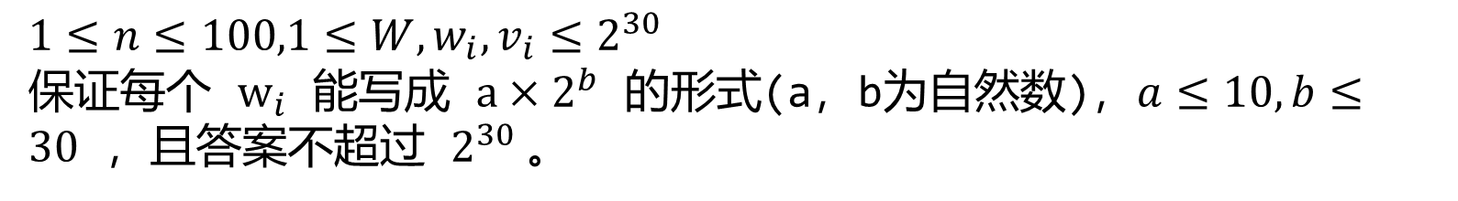
P3188 [HNOI2007] 梦幻岛宝珠
给你 n 颗宝石，每颗宝石都有重量和价值。要你从这些宝石中选取一些宝石，保证总重量不超过 W，且总价值最大，并输出最大的总价值。(是不是很简单)
$1≤n≤100,1≤W,w_{i},v_{i}≤2^{30}$
保证每个 $w_{i}$ 能写成 $a×2^{b}$ 的形式(a，b为自然数)，$a≤10, b≤30$ ，且答案不超过 $2^{30}$。
14

Slide 15
习题
P1776 宝物筛选(多重背包)
P1273 有线电视网(普通 树上背包)
P1270 “访问”美术馆(较难树上背包)
15

Slide 16
区间DP

Slide 17
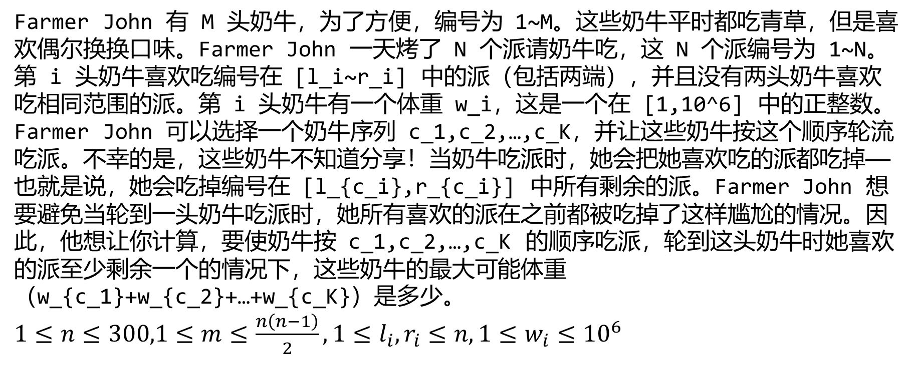
P5851 [USACO19DEC] Greedy Pie Eaters P
Farmer John 有 M 头奶牛，为了方便，编号为 1~M。这些奶牛平时都吃青草，但是喜欢偶尔换换口味。Farmer John 一天烤了 N 个派请奶牛吃，这 N 个派编号为 1~N。第 i 头奶牛喜欢吃编号在 [l_i~r_i] 中的派（包括两端），并且没有两头奶牛喜欢吃相同范围的派。第 i 头奶牛有一个体重 w_i，这是一个在 [1,10^6] 中的正整数。Farmer John 可以选择一个奶牛序列 c_1,c_2,…,c_K，并让这些奶牛按这个顺序轮流吃派。不幸的是，这些奶牛不知道分享！当奶牛吃派时，她会把她喜欢吃的派都吃掉——也就是说，她会吃掉编号在 [l_{c_i},r_{c_i}] 中所有剩余的派。Farmer John 想要避免当轮到一头奶牛吃派时，她所有喜欢的派在之前都被吃掉了这样尴尬的情况。因此，他想让你计算，要使奶牛按 c_1,c_2,…,c_K 的顺序吃派，轮到这头奶牛时她喜欢的派至少剩余一个的情况下，这些奶牛的最大可能体重（w_{c_1}+w_{c_2}+…+w_{c_K}）是多少。
$1≤n≤300,1≤m≤\frac{n\left(n−1\right)}{2},1≤l_{i},r_{i}≤n,1≤w_{i}≤{10}^{6}$

Slide 18
习题
P3146 [USACO16OPEN] 248 G
P4342 [IOI1998] Polygon
P7914 [CSP-S 2021] 括号序列
P4170 [CQOI2007] 涂色
CF607B Zuma
P1220 关路灯

Slide 19
树形DP

Slide 20
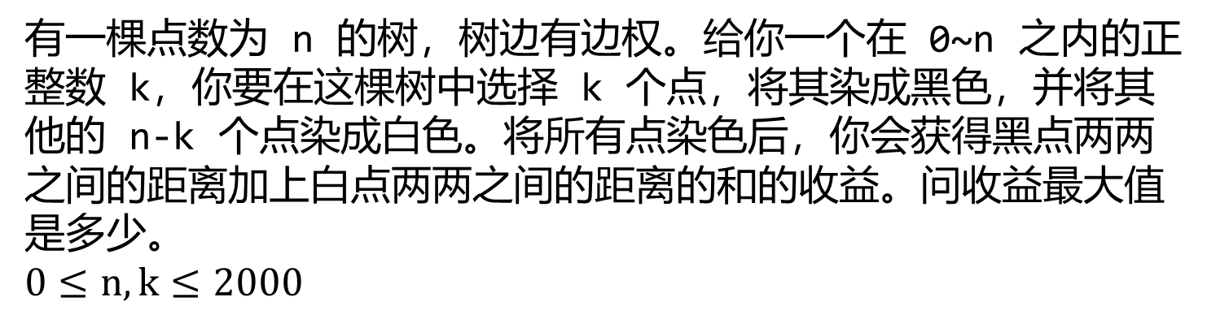
P3177 [HAOI2015] 树上染色
有一棵点数为 n 的树，树边有边权。给你一个在 0~n 之内的正整数 k，你要在这棵树中选择 k 个点，将其染成黑色，并将其他的 n-k 个点染成白色。将所有点染色后，你会获得黑点两两之间的距离加上白点两两之间的距离的和的收益。问收益最大值是多少。
$0≤n,k≤2000$

Slide 21
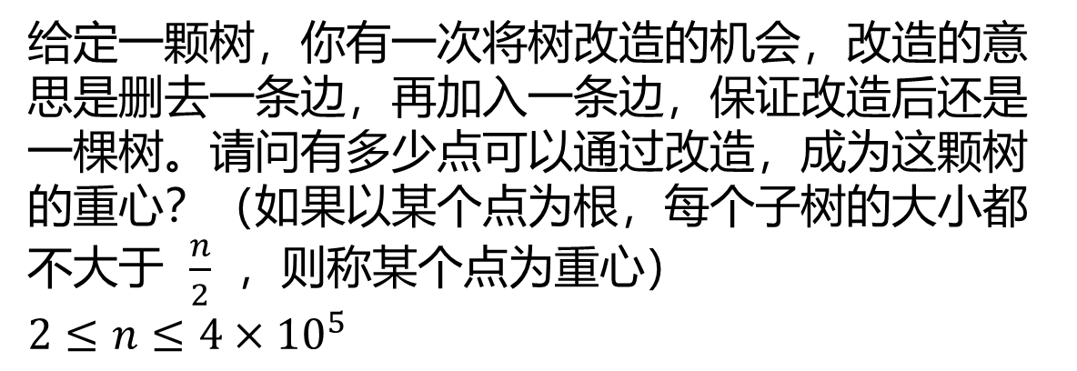
CF708C
给定一颗树，你有一次将树改造的机会，改造的意思是删去一条边，再加入一条边，保证改造后还是一棵树。请问有多少点可以通过改造，成为这颗树的重心？（如果以某个点为根，每个子树的大小都不大于 $\frac{n}{2}$ ，则称某个点为重心）
$2≤n≤4×{10}^{5}$

Slide 22
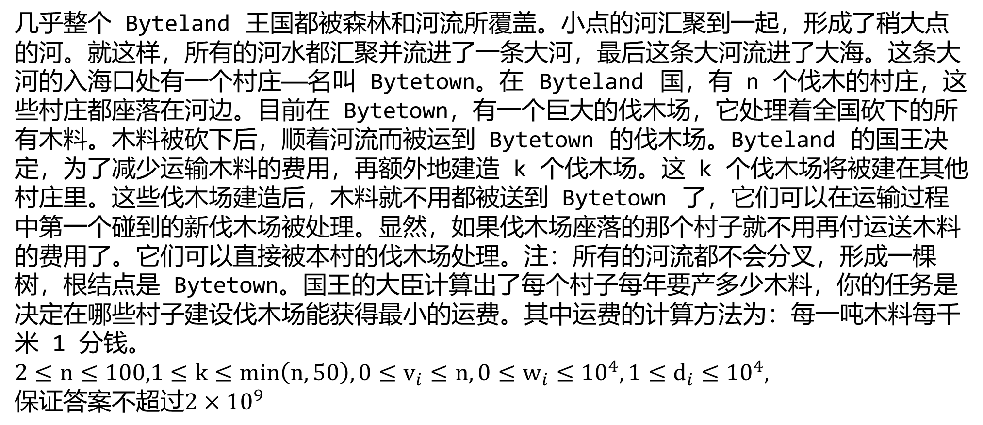
P3354 [IOI2005] Riv 河流
几乎整个 Byteland 王国都被森林和河流所覆盖。小点的河汇聚到一起，形成了稍大点的河。就这样，所有的河水都汇聚并流进了一条大河，最后这条大河流进了大海。这条大河的入海口处有一个村庄——名叫 Bytetown。在 Byteland 国，有 n 个伐木的村庄，这些村庄都座落在河边。目前在 Bytetown，有一个巨大的伐木场，它处理着全国砍下的所有木料。木料被砍下后，顺着河流而被运到 Bytetown 的伐木场。Byteland 的国王决定，为了减少运输木料的费用，再额外地建造 k 个伐木场。这 k 个伐木场将被建在其他村庄里。这些伐木场建造后，木料就不用都被送到 Bytetown 了，它们可以在运输过程中第一个碰到的新伐木场被处理。显然，如果伐木场座落的那个村子就不用再付运送木料的费用了。它们可以直接被本村的伐木场处理。注：所有的河流都不会分叉，形成一棵树，根结点是 Bytetown。国王的大臣计算出了每个村子每年要产多少木料，你的任务是决定在哪些村子建设伐木场能获得最小的运费。其中运费的计算方法为：每一吨木料每千米 1 分钱。
$2≤n≤100,1≤k≤min\left(n,50\right),0≤v_{i}≤n,0≤w_{i}≤{10}^{4},1≤d_{i}≤{10}^{4},保证答案不超过2×{10}^{9}$

Slide 23
习题
P1352 没有上司的舞会(模板树形DP)
P3237 [HNOI2014] 米特运输(较难树形DP)
P4516 [JSOI2018] 潜入行动(困难树形DP)
P3478 [POI2008] STA-Station(模板换根DP)
P6419 [COCI2014-2015#1] Kamp(困难换根DP)

Slide 24

环形结构的处理

Slide 25
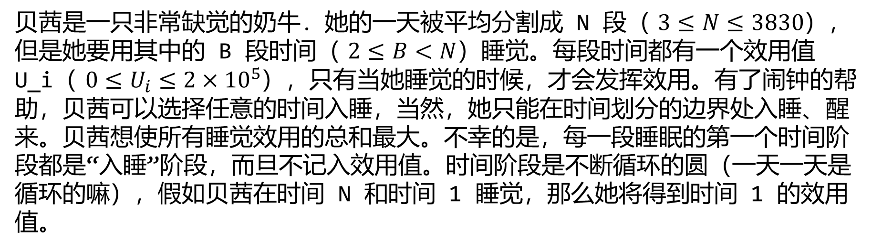
P6064 [USACO05JAN] Naptime G
贝茜是一只非常缺觉的奶牛．她的一天被平均分割成 N 段（ $3≤N≤3830$），但是她要用其中的 B 段时间（ $2≤B<N$）睡觉。每段时间都有一个效用值 U_i（ $0≤U_{i}≤2×{10}^{5}$），只有当她睡觉的时候，才会发挥效用。有了闹钟的帮助，贝茜可以选择任意的时间入睡，当然，她只能在时间划分的边界处入睡、醒来。贝茜想使所有睡觉效用的总和最大。不幸的是，每一段睡眠的第一个时间阶段都是“入睡”阶段，而旦不记入效用值。时间阶段是不断循环的圆（一天一天是循环的嘛），假如贝茜在时间 N 和时间 1 睡觉，那么她将得到时间 1 的效用值。
25

Slide 26
习题
P1063 [NOIP2006 提高组] 能量项链
P1880 [NOI1995] 石子合并
26

Slide 27
状压DP

Slide 28
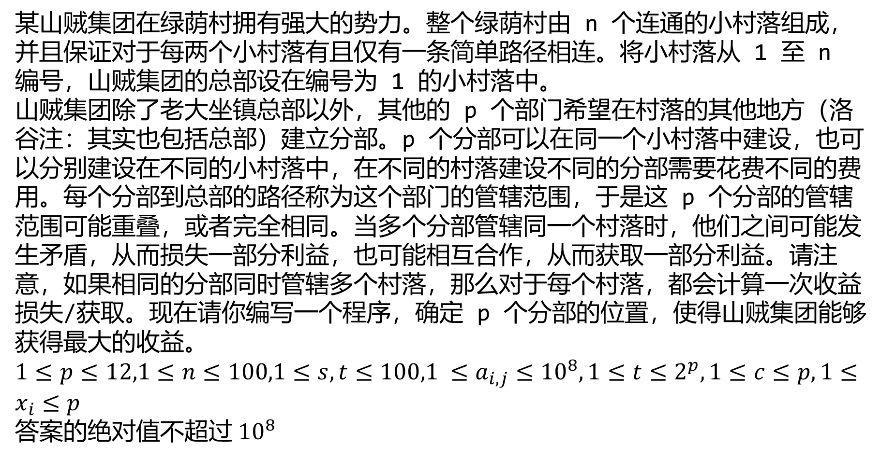
P2465 [SDOI2008] 山贼集团
某山贼集团在绿荫村拥有强大的势力。整个绿荫村由 n 个连通的小村落组成，并且保证对于每两个小村落有且仅有一条简单路径相连。将小村落从 1 至 n 编号，山贼集团的总部设在编号为 1 的小村落中。 山贼集团除了老大坐镇总部以外，其他的 p 个部门希望在村落的其他地方（洛谷注：其实也包括总部）建立分部。p 个分部可以在同一个小村落中建设，也可以分别建设在不同的小村落中，在不同的村落建设不同的分部需要花费不同的费用。每个分部到总部的路径称为这个部门的管辖范围，于是这 p 个分部的管辖范围可能重叠，或者完全相同。当多个分部管辖同一个村落时，他们之间可能发生矛盾，从而损失一部分利益，也可能相互合作，从而获取一部分利益。请注意，如果相同的分部同时管辖多个村落，那么对于每个村落，都会计算一次收益损失/获取。现在请你编写一个程序，确定 p 个分部的位置，使得山贼集团能够获得最大的收益。
$1≤p≤12,1≤n≤100,1≤s,t≤100,1 ≤a_{i,j}≤{10}^{8},1≤t≤2^{p},1≤c≤p,1≤x_{i}≤p$
答案的绝对值不超过 ${10}^{8}$

Slide 29
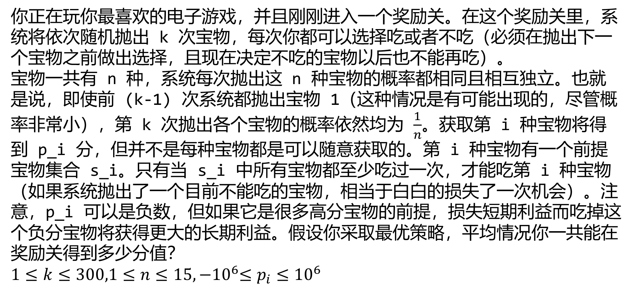
P2473 [SCOI2008] 奖励关
你正在玩你最喜欢的电子游戏，并且刚刚进入一个奖励关。在这个奖励关里，系统将依次随机抛出 k 次宝物，每次你都可以选择吃或者不吃（必须在抛出下一个宝物之前做出选择，且现在决定不吃的宝物以后也不能再吃）。 宝物一共有 n 种，系统每次抛出这 n 种宝物的概率都相同且相互独立。也就是说，即使前 (k-1) 次系统都抛出宝物 1（这种情况是有可能出现的，尽管概率非常小），第 k 次抛出各个宝物的概率依然均为 $\frac{1}{n}$。获取第 i 种宝物将得到 p_i 分，但并不是每种宝物都是可以随意获取的。第 i 种宝物有一个前提宝物集合 s_i。只有当 s_i 中所有宝物都至少吃过一次，才能吃第 i 种宝物（如果系统抛出了一个目前不能吃的宝物，相当于白白的损失了一次机会）。注意，p_i 可以是负数，但如果它是很多高分宝物的前提，损失短期利益而吃掉这个负分宝物将获得更大的长期利益。假设你采取最优策略，平均情况你一共能在奖励关得到多少分值？
$1≤k≤300,1≤n≤15,{−10}^{6}≤p_{i}≤{10}^{6}$

Slide 30
习题
P3052 [USACO12MAR] Cows in a Skyscraper G
P2704 [NOI2001] 炮兵阵地
P1896 [SCOI2005] 互不侵犯
P1879 [USACO06NOV] Corn Fields G P2831 [NOIP2016 提高组] 愤怒的小鸟
P3999 [SHOI2013] 二重镇
P3959 [NOIP2017 提高组] 宝藏
P2150 [NOI2015] 寿司晚宴

Slide 31
单调队列优化DP

Slide 32
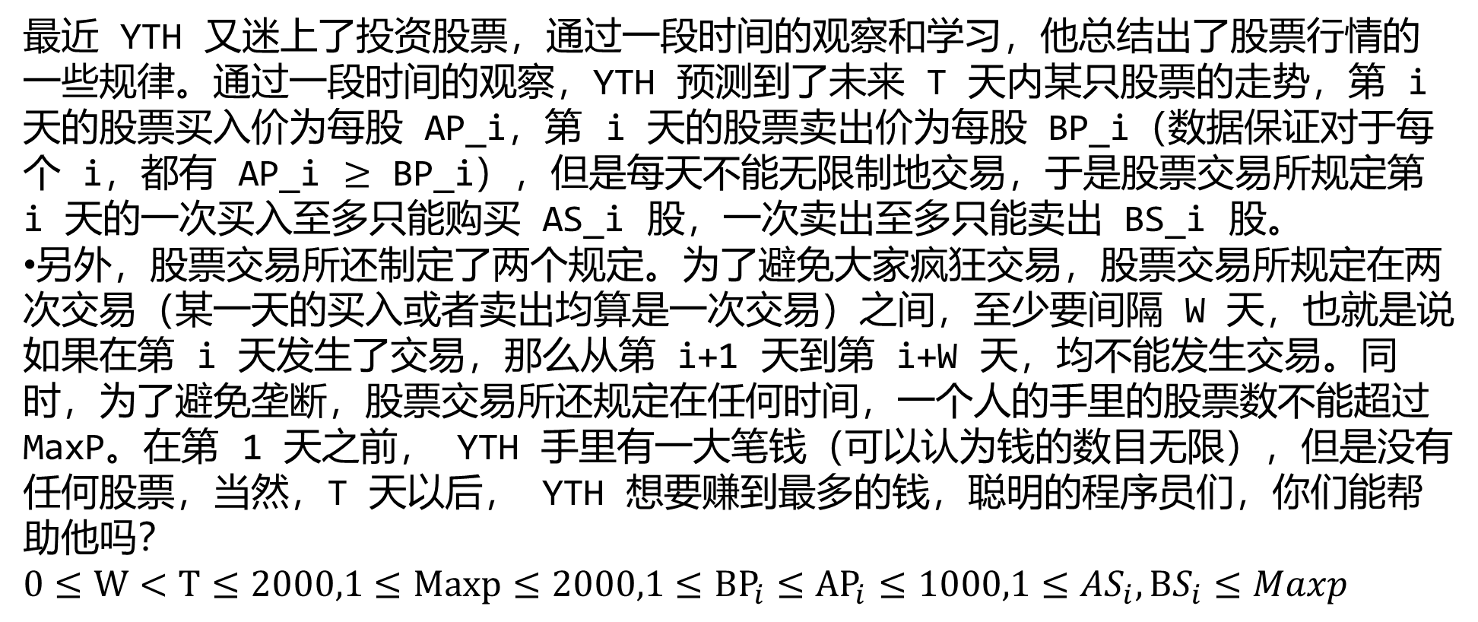
P2569 [SCOI2010] 股票交易
最近 YTH 又迷上了投资股票，通过一段时间的观察和学习，他总结出了股票行情的一些规律。通过一段时间的观察，YTH 预测到了未来 T 天内某只股票的走势，第 i 天的股票买入价为每股 AP_i，第 i 天的股票卖出价为每股 BP_i（数据保证对于每个 i，都有 AP_i $≥$ BP_i），但是每天不能无限制地交易，于是股票交易所规定第 i 天的一次买入至多只能购买 AS_i 股，一次卖出至多只能卖出 BS_i 股。
另外，股票交易所还制定了两个规定。为了避免大家疯狂交易，股票交易所规定在两次交易（某一天的买入或者卖出均算是一次交易）之间，至少要间隔 W 天，也就是说如果在第 i 天发生了交易，那么从第 i+1 天到第 i+W 天，均不能发生交易。同时，为了避免垄断，股票交易所还规定在任何时间，一个人的手里的股票数不能超过 MaxP。在第 1 天之前， YTH 手里有一大笔钱（可以认为钱的数目无限），但是没有任何股票，当然，T 天以后， YTH 想要赚到最多的钱，聪明的程序员们，你们能帮助他吗？
$0≤W<T≤2000,1≤Maxp≤2000,1≤{BP}_{i}≤{AP}_{i}≤1000,1≤AS_{i},{BS}_{i}≤Maxp$

Slide 33
习题
CF1077F2 Pictures with Kittens (hard version)
P3572 [POI2014] PTA-Little Bird
P2627 [USACO11OPEN] Mowing the Lawn G
P5665 [CSP-S2019] 划分

Slide 34

SEE You again!
By liu_yi

